Slide 1

Fabrication et consignation du savoir géographique
Logan Lehmann
07.09.2017
Master 1 Innovation territoriale et expérimentation :
Images géographiques, analyses et réalisations
Notes:
Dans la continuité des enseignements, TD et conférences dispensés en M1, j’ai voulu remettre en question la manière dont la sphère numérique est appréhendée en géographie.
On a beaucoup parlé de discours géographique, de récit, de traces numériques… Il m’a semblé que la sphère numérique pouvait faire le lien entre ces différentes facettes.
Pour le savoir, il fallait pouvoir étudier les entrées et sorties de la discipline géographique. C’était l’objet du travail de cette année.
J’ai donc entrepris de réaliser un schéma qui permettrait de connaître les mécanismes du dialogue entre la réalité et la discipline.
J’ai d’abord réalisé un schéma de manière intuitive.
Ensuite, je l’ai confronté à la réalité grâce au stage au sein de l’UMR PASSAGES.
Enfin, je m’en suis servi pour étayer des pistes de réflexion pour le mémoire de M2.

Slide 2
Du terrain au récit, des traductions multiples
Notes:
D’abord, la construction d’un schéma basique.
Intuitivement, on peut concevoir qu’il y a un terrain (réalité géographique), un récit (discours géographique) et que l’on peut passer du premier au second.

Slide 3
Comment dérive-t-on des connaissances d’un terrain?
On appréhende le terrain subjectivement ou objectivement.
On obtient une connaissance sous forme de récit.
On passe par plusieurs « étapes » avant d’y aboutir.
Notes:
Trois postulats ont guidé l’ébauche du schéma.
Une distinction est faite d’emblée au niveau de l’approche du terrain entre une approche subjective et une approche objective.
C’est nécessaire car on sait que le chercheur n’est pas une machine. De plus, cela permet d’étudier son rôle et de voir si on peut le contourner.
On peut considérer que toute connaissance est dispensée sous forme de récit. La connaissance n’est pas la réalité, mais un propos, un discours qui présente la réalité.
Donc la connaissance part d’une réalité et subit un certain nombre de transformations avant de prendre la forme d’un récit.

Slide 4
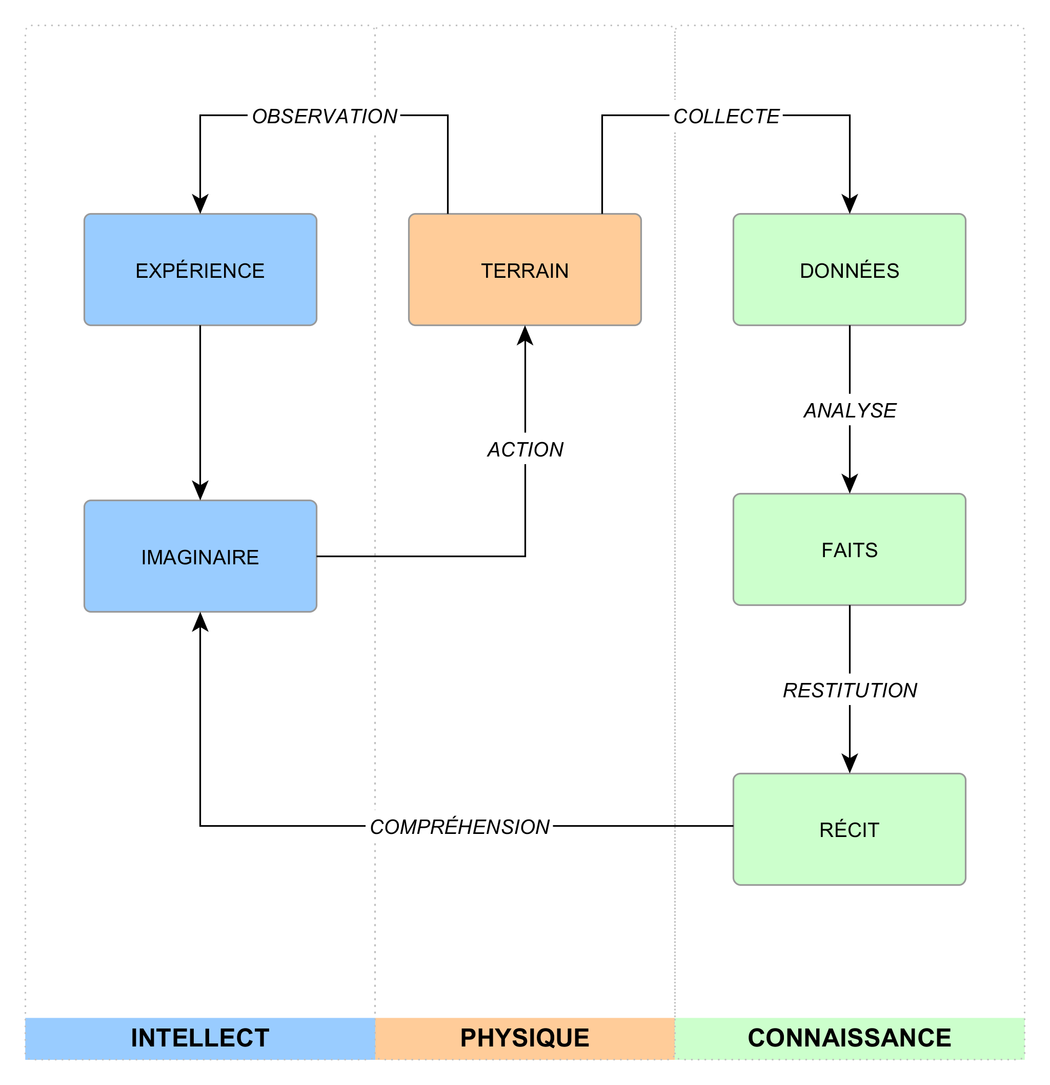
Notes:
Voici le schéma basique. On voit bien sa forme en boucle double.
Le terrain est au centre. À gauche, l’approche subjective (observation). À droite, l’approche objective (collecte).
On peut dire qu’on a trois sphère. Celle de la réalité physique au centre. À gauche, la sphère de l’intellect, celle de l’individu et son expérience personnelle du terrain. À droite, celle de la discipline géographique avec ses outils, ses méthodes et surtout son aboutissement qui est le récit.
Le récit, une fois lu ou entendu, peut avoir un effet sur la réalité par le biais de l’action.

Slide 5
Définitions
Support : Un support peut être lu et on peut écrire dessus. Chaque support n'accepte le propos que sous une forme particulière.
Traduction : Action d’interpréter un propos et de le restituer sous une forme différente. Opère la transformation du message d’un support vers un autre. Ce sont des processus.
Processus : Suite d'actions qui permet d'obtenir un résultat particulier.
Notes:
Le schéma est donc composé de nœuds et de flèches. Mais il faut définir ces éléments, car c’est en les nommant qu’on va exposer leur logique.
Nous avons dit que la connaissance qui est dérivée du terrain subit plusieurs transformations. À chaque transformation, elle est consignée sous une certaine forme.
J’ai donc appelé les nœuds des supports.
Lorsqu’elle passe d’un support à l’autre, la connaissance change de forme mais son propos reste le même.
Il y a traduction.
Ces traductions sont des processus. Elles peuvent comporter des erreurs, perdre une partie du sens, être influencées…

Slide 6
Les traductions qui interviennent dans la construction du savoir géographique
Notes:
Voici le schéma basique avec son titre.
Les rectangles sont les supports.
Les flèches sont les processus de traduction.
Il faut noter que le terrain est aussi un support : il contient les informations à partir desquelles on construit la connaissance.
De plus, on remarque que les supports sont de nature différente dans chaque sphère (gauche : neuro-synaptique, milieu : spatio-temporelle, droite : alphanumérique).

Slide 7
Confrontation à la réalité
Stage PRESHINE juin-juillet en visualisation de données.
De nouvelles dynamiques évidentes observées.
Les processus de traduction :
reçoivent des influences.
nourrissent d’autres supports.
Notes:
J’avais établi ce schéma simple avant le début de mon stage et donc j’ai profité du stage pour vérifier sa pertinence.
Ce qui était particulier, c’est que je devais réaliser des visualisations à propos d’un terrain dont je n’avais pas l’expérience.
Dès les premiers jours, j’ai remarqué qu’il y avait d’autres dynamiques à l’œuvre (qui n’étaient pas sur mon schéma) qui n’étaient pas des traductions, mais qui y étaient reliées.

Slide 8
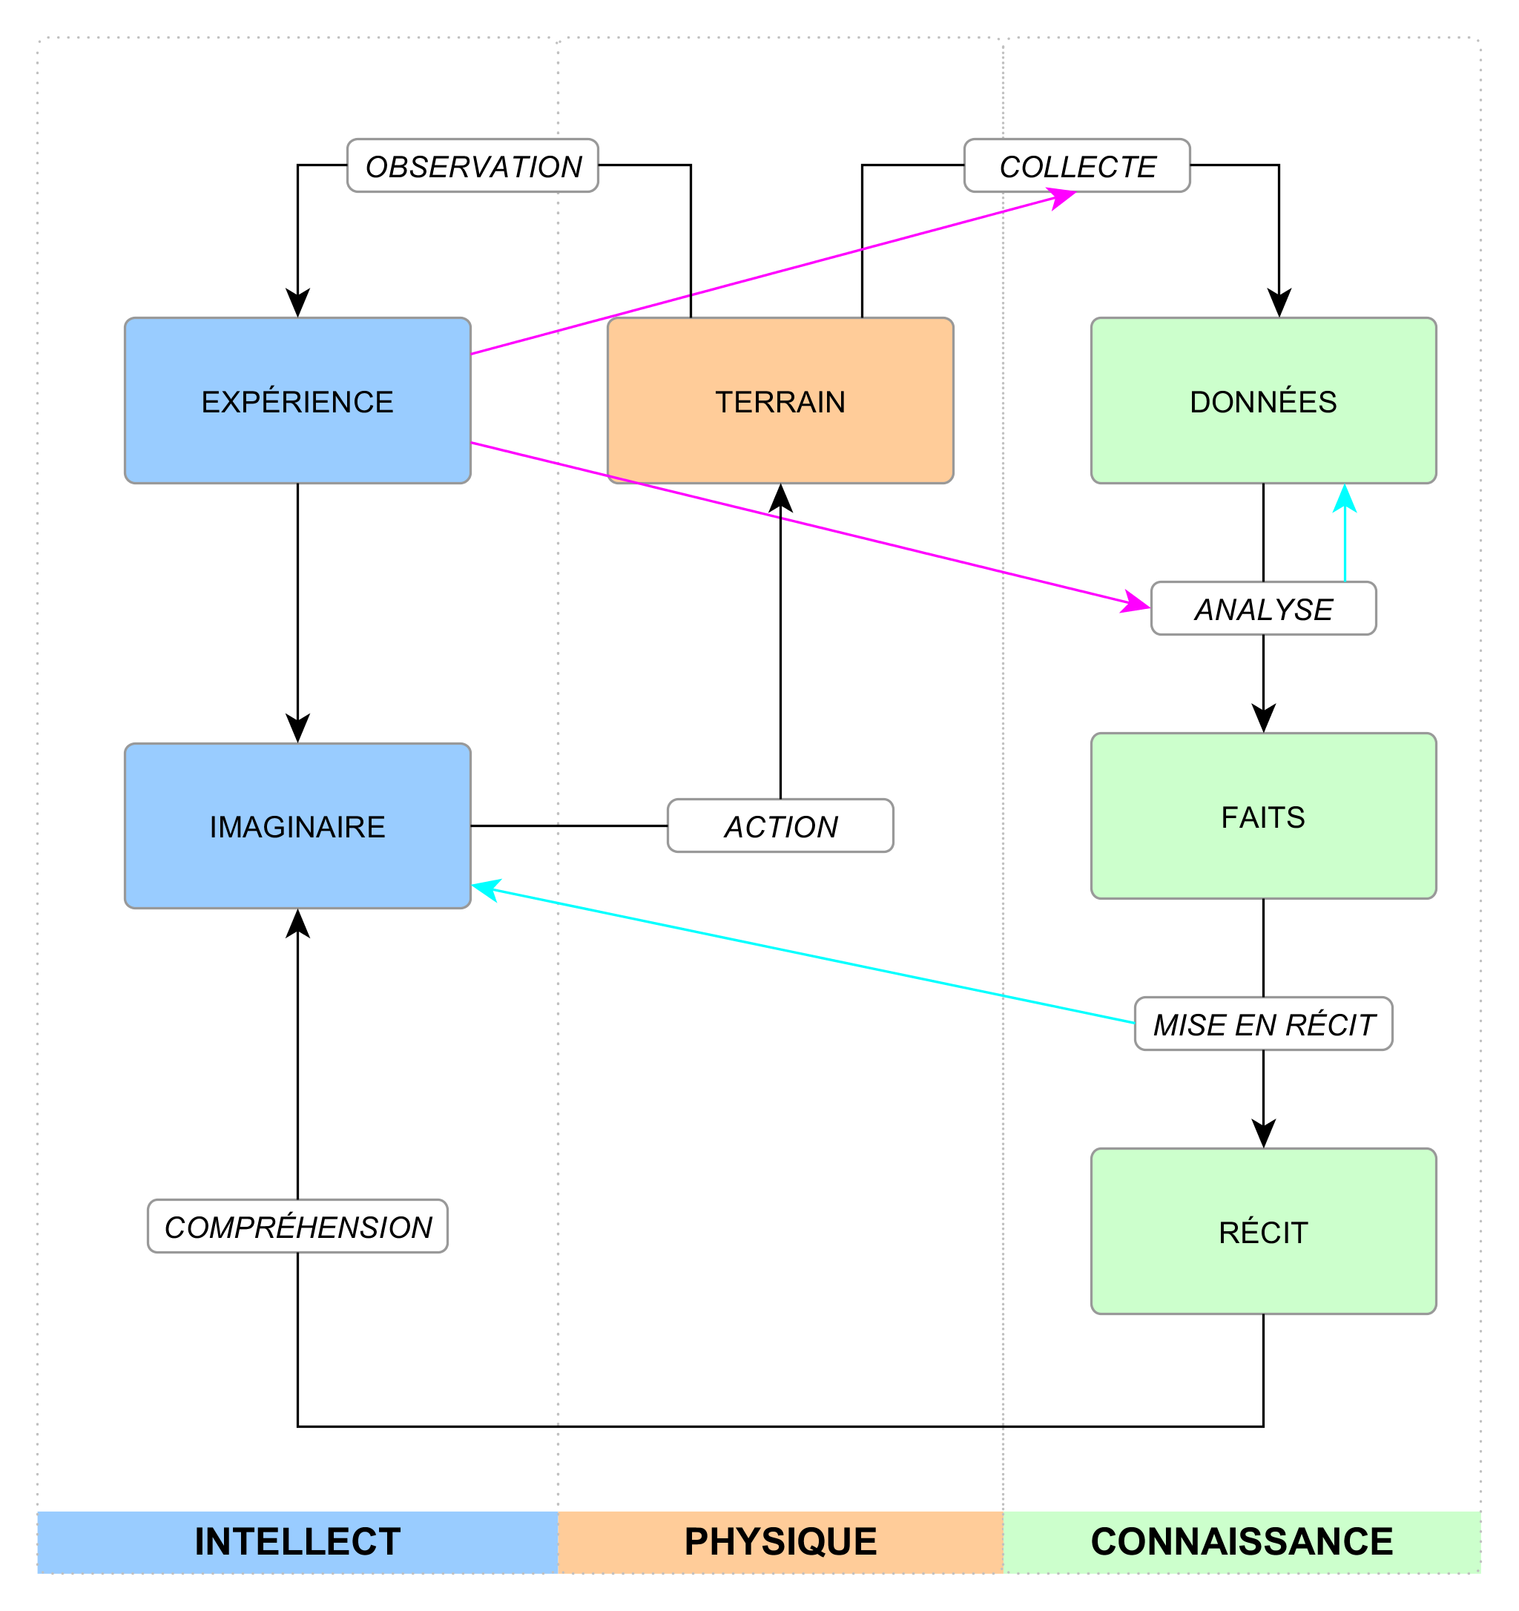
Notes:
Durant mon stage, j’étais situé entre « Données » et « Récit ».
Je procédais à l’analyse et à la mise en récit, mais je n’avais pas fait d’observation et je n’avais pas participé à la collecte.
J’ai trouvé deux nouveaux types de dynamiques.
En rose, celles qui vont des supports aux traductions.
Elles traduisent l’influence que peut avoir le contenu d’un support sur un processus de traduction.
L’analyse à laquelle je devais procéder était guidée par les chercheurs.
L’analyse est bien influencée par l’expérience du terrain.
Idem pour le processus de collecte, sensé être objectif. Il résulte du bagage intellectuel du chercheur qui l’a mis au point.
En bleu, celles qui vont des traductions vers un support.
Je me suis rendu compte que les processus de traduction pouvaient également engendrer des sous-produits.
Par exemple, le travail de mise en récit laisse dans l’imaginaire du chercheur des éléments qui ne figurent pas dans le récit final.
C’était mon cas durant le stage, où l’image que j’avais de la région du Solukhumbu dépassait les limites de mes productions.
Ces nouvelles dynamiques ne sont pas des processus. Ce ne sont pas des suites d’actions visant un résultat précis.
Elles ne sont pas intentionnelles.

Slide 9
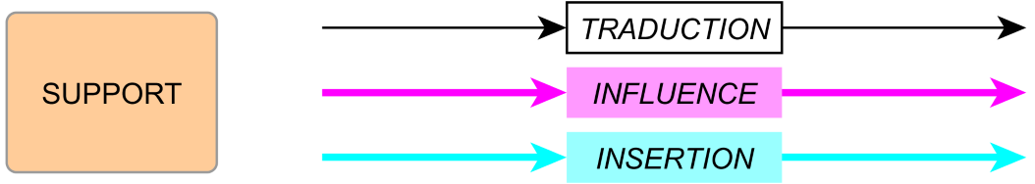
Développement du schéma
On place les éléments plus rigoureusement
On cherche des supports et des traductions que l’on aurait oubliés
Légende :
Notes:
Voici le jeu d’éléments obtenu, avec lequel on va enrichir le schéma.
Support, traduction entre les supports, influences des supports sur les traductions, insertion des sous-produits des traductions dans certains supports.

Slide 10
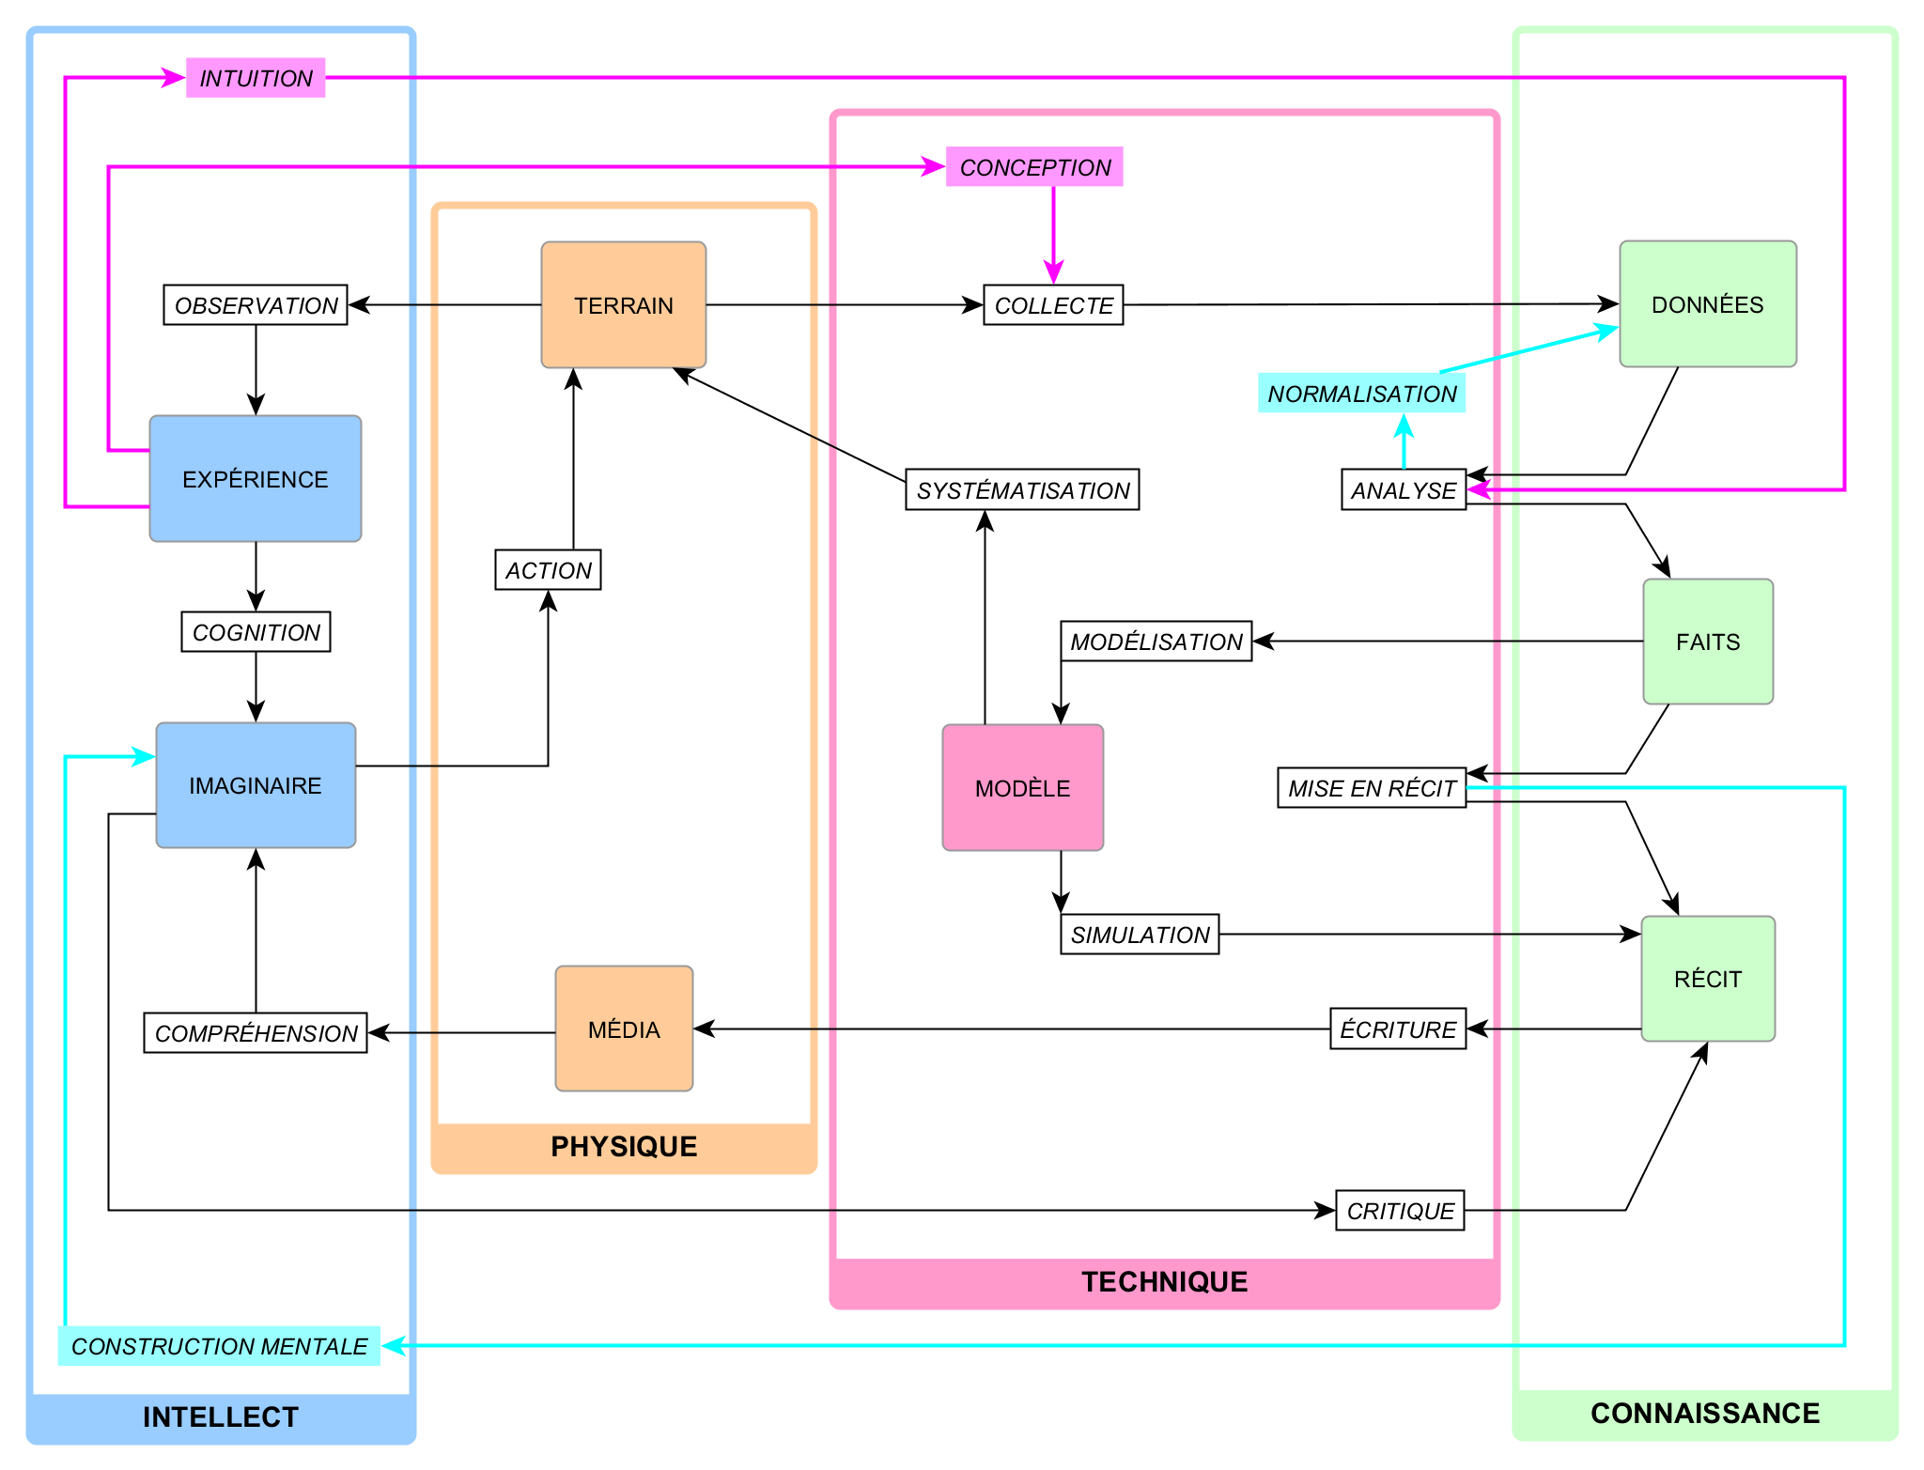
Fabrication, consignation et utilisation des connaissances géographiques
Notes:
On aboutit à ce schéma. Il faut changer le titre car nous n’avons plus seulement des traductions.
Je vais décomposer l’explication en deux temps.

Slide 11
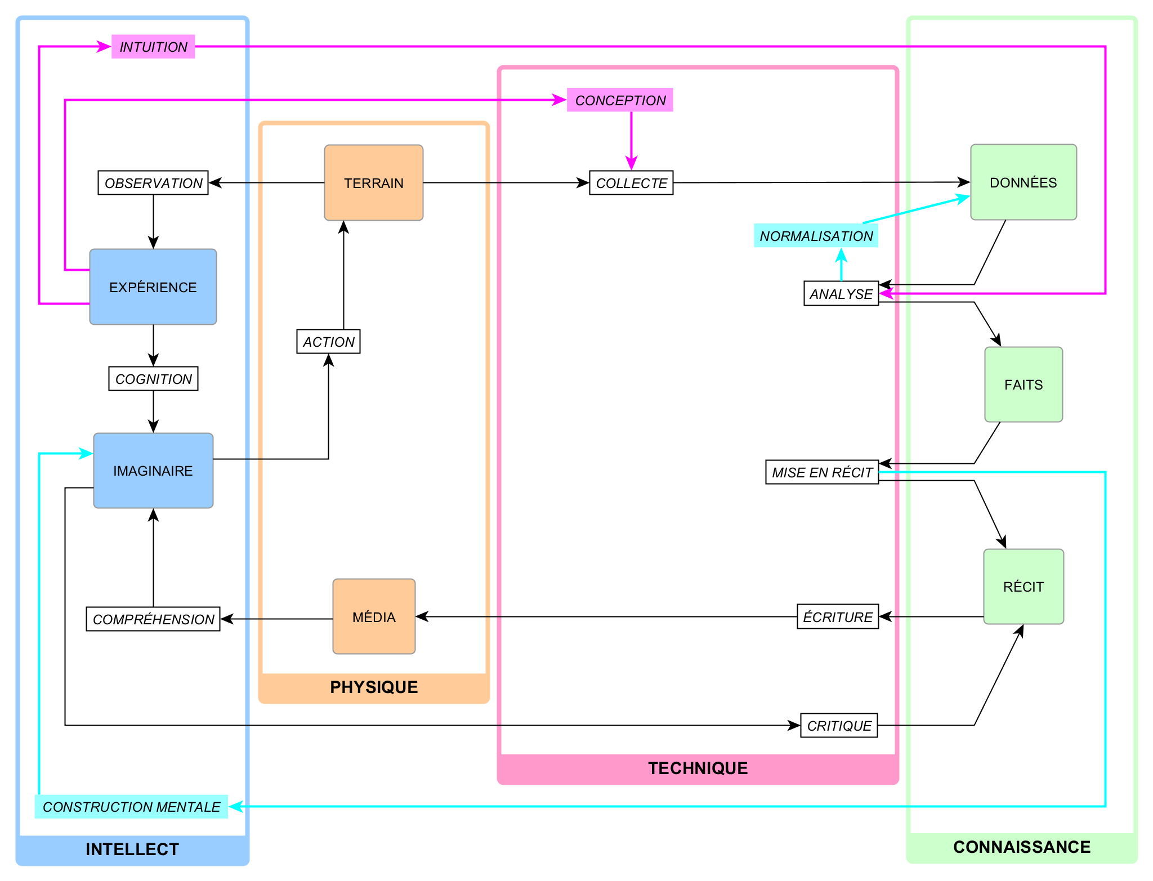
Notes:
D’abord, entre la sphère physique et la sphère des connaissances, on ajoute la sphère technique, car on utilise bien des outils pour fabriquer la connaissance et la restituer.
De fait, la nouvelle sphère technique englobe les processus de traduction relatifs à la discipline, puisqu’ils sont régis par des règles (ce sont des méthodes).
On ajoute le support physique du récit qui est le média. Le récit ne passe pas directement dans l’imaginaire. Il est consigné sous une forme physique.
On nomme les flèches d’influence et d’insertion (conception, intuition, normalisation, construction mentale).
Chaque flèche est placée dans sa sphère respective.

Slide 12
Notes:
Ajouter cette sphère pourrait sembler superflu, mais la faire figurer permet de réfléchir à l’interface entre la réalité et la fabrication des connaissances.
On peut par exemple y ajouter le support « Modèle ». C’est la traduction mathématique des faits.
On peut le relier au terrain par la « Systématisation », c’est-à-dire l’action automatisée.
C’est autour de cette sphère technique que je vais rechercher des pistes de M2.

Slide 13
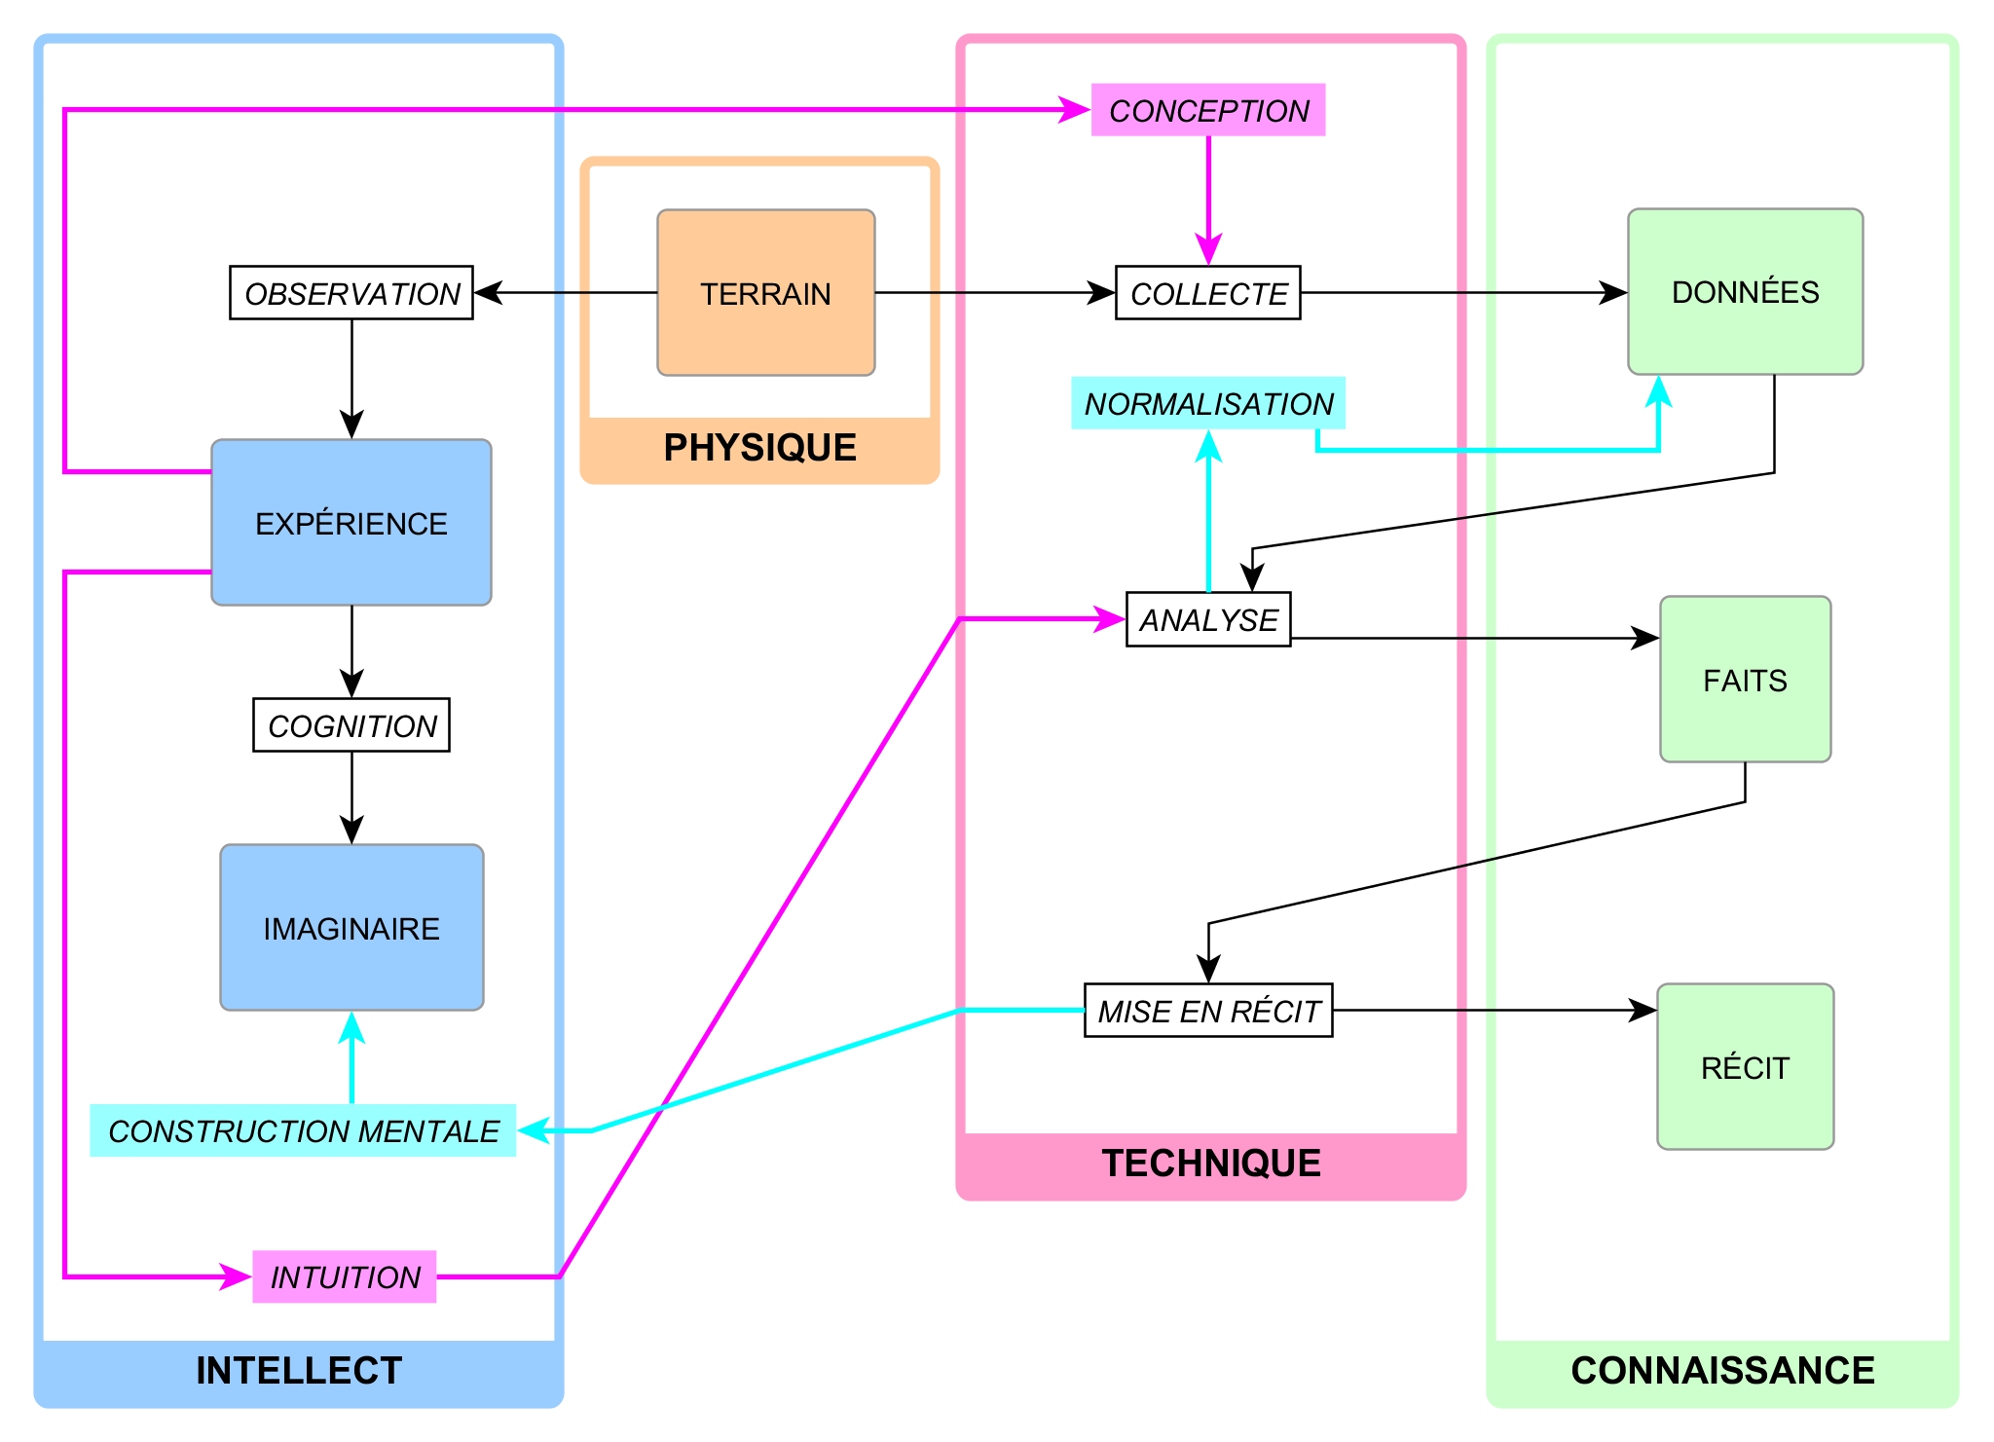
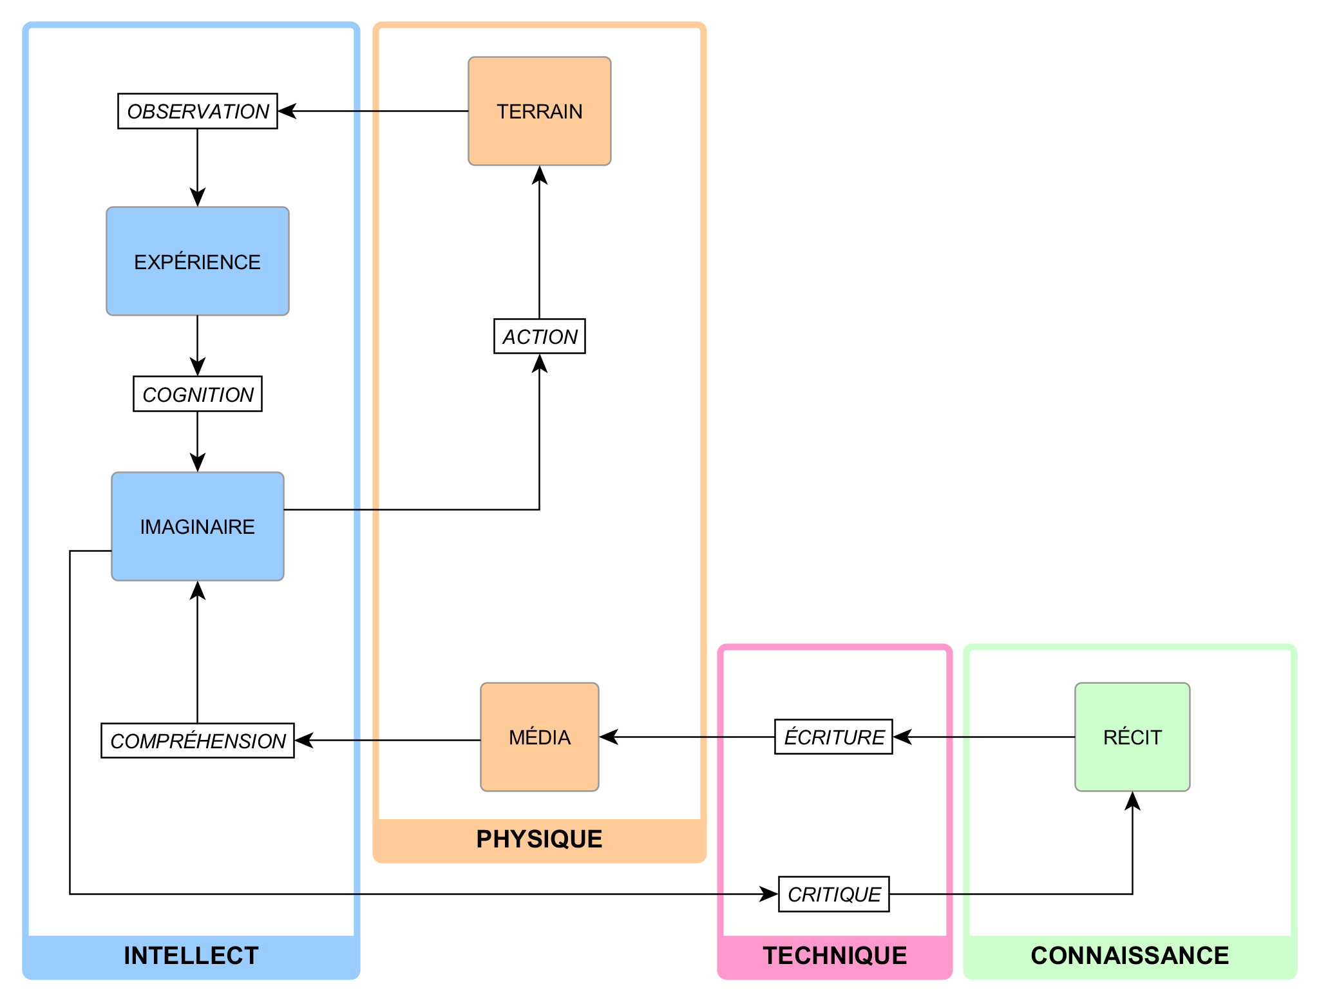
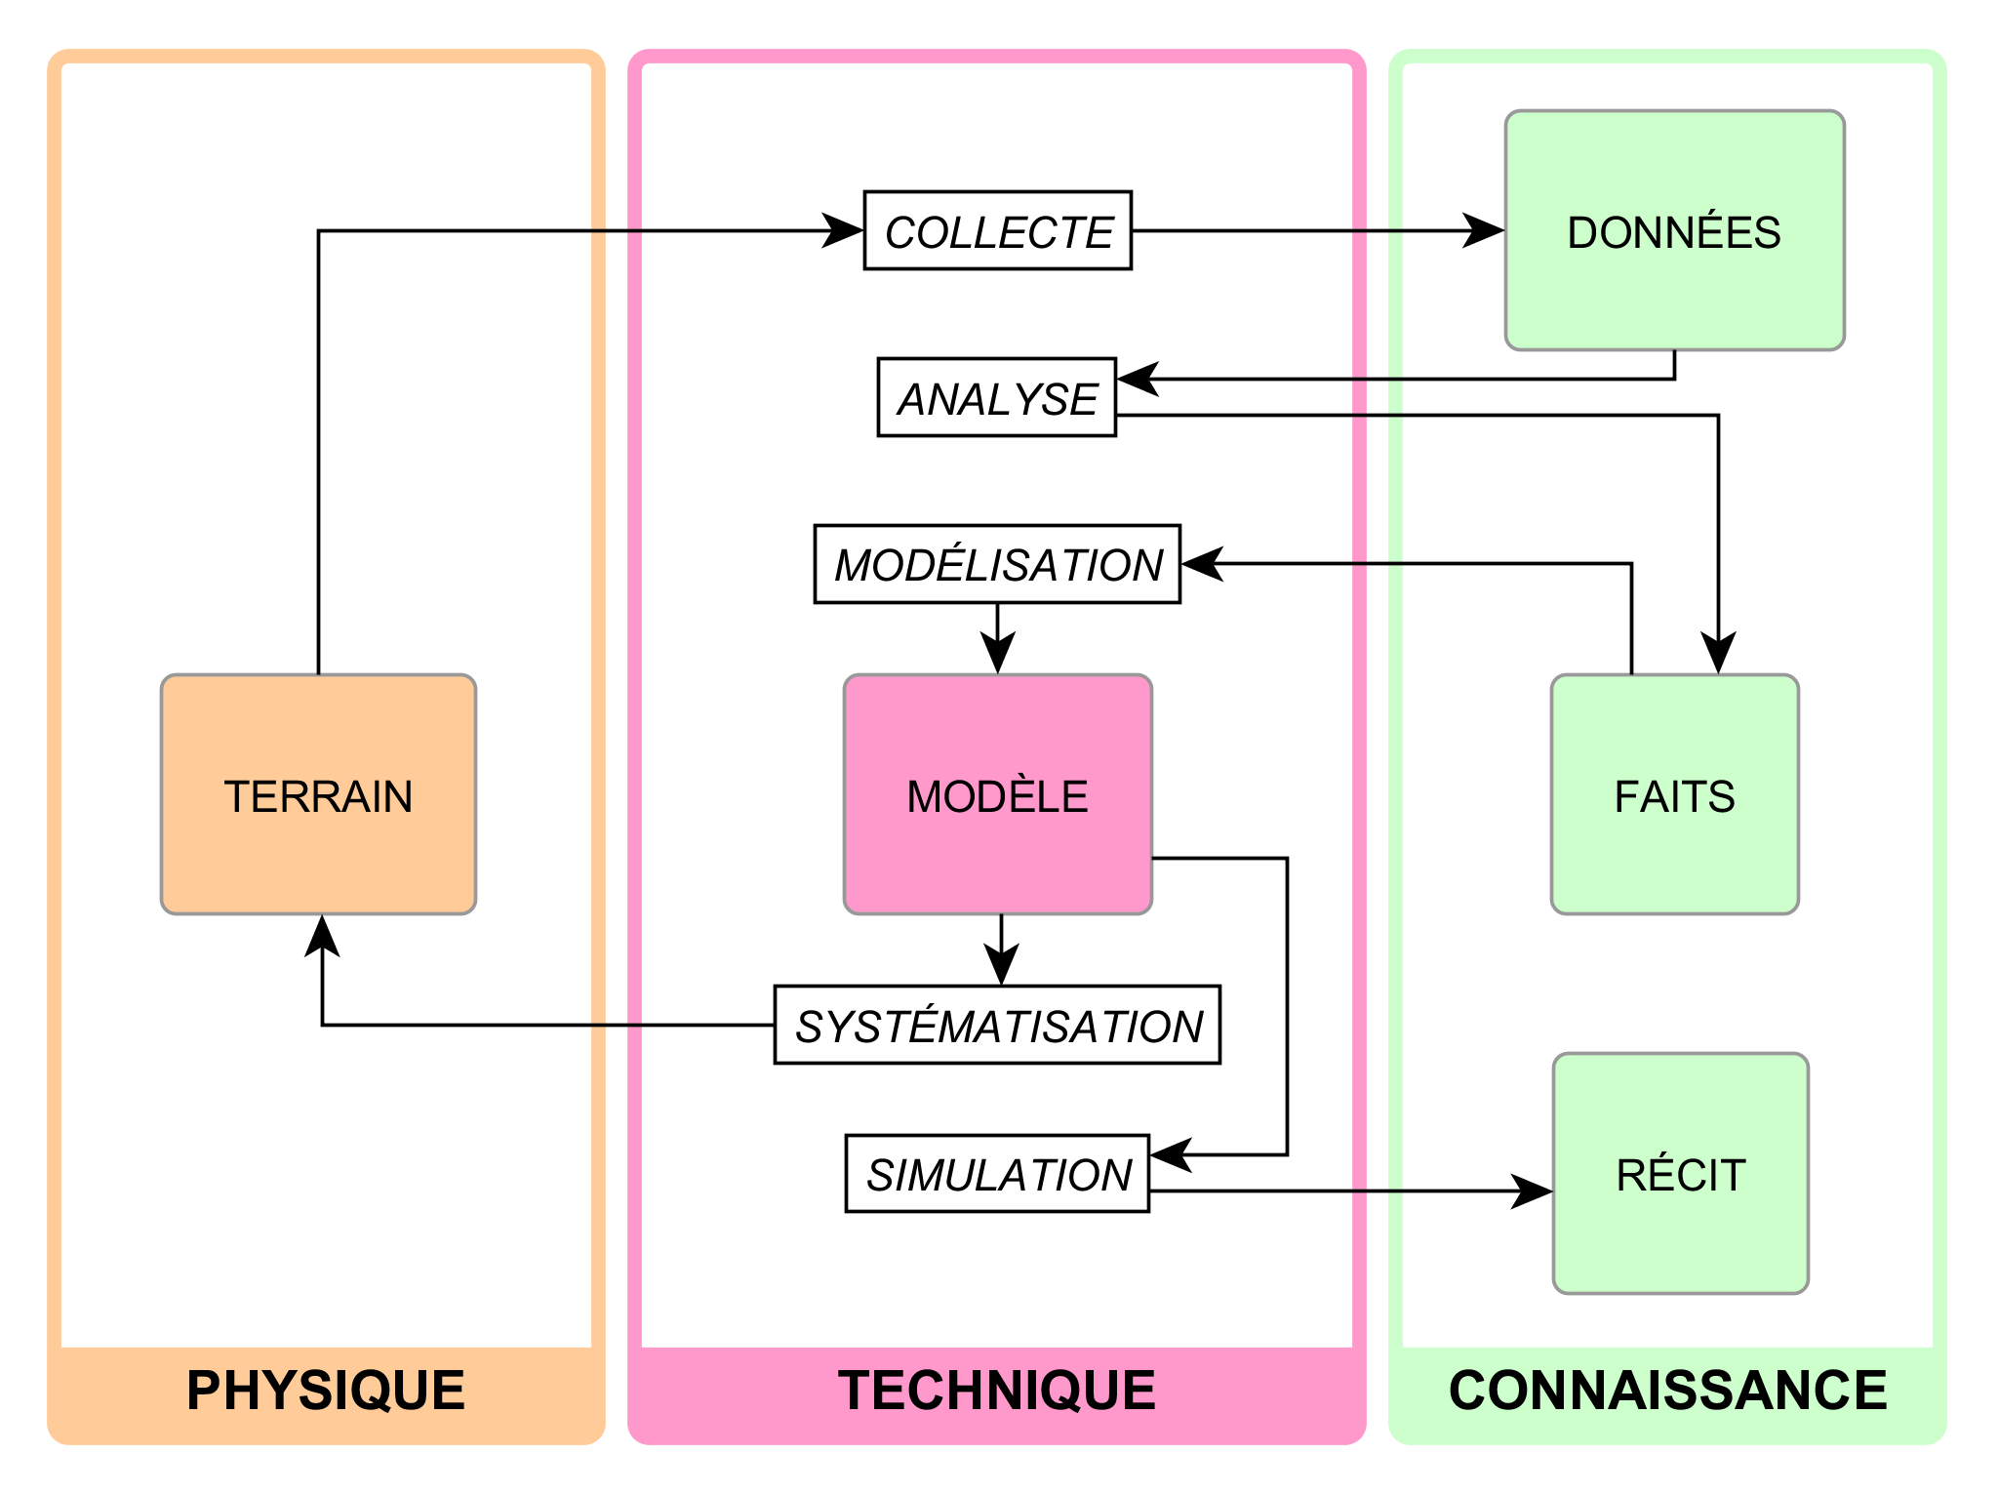
Circuits trouvés dans le schéma
Les dynamiques affectant la recherche
Le discours géographique hors recherche
La boucle d’action
automatisée
Notes:
En observant le schéma, on peut isoler des circuits qui décrivent les dynamiques à l’œuvre dans des situations spécifiques.
Par exemple, au centre, le discours géographique hors recherche peut expliquer des éléments de cours vus avec M. Hoyaux en « Écritures Géographiques ».
À droite, un cas de figure dans lequel l’individu n’intervient pas.

Slide 14
Thinking further
Notes:
Nous avons établi un schéma le plus complet possible, qui soulève encore des questions. Voyons quelles pistes il offre pour le M2.
Ces pistes gravitent autour de plusieurs sujets comme la dimension « cyber », le rôle des machines…
J’ai regroupé mes interrogations en deux catégories.
I don’t think this diagram will ever be finished, but at this point it is sufficiently developped.
Out of all the questions that still remain, we’re going to see which ones are relevant for my Master’s thesis.
The questions that interest me most have to do with reality, geography as a field, cyberspace and machines.
I’ve gathered them in two categories.

Slide 15
Relation réalité - géographie
Une géographie objective est-elle possible ?
  Est-elle souhaitable ? A-t-elle un sens ?
  Changement de nature entre réalité et connaissance.
  La réalité peut-elle être réduite à l’information qu’elle contient ?
  Quels dispositifs utiliser ?
Notes:
D’abord, celles qui concernent la relation entre la réalité et la discipline.
On remarque qu’il y a une différence de nature entre la réalité et les connaissances qui en sont dérivées.
Nous avons dit que le terrain est un support. Mais si j’agis sur le terrain, ce n’est pas la connaissance que je place sur ce support.
On pense plutôt à la notion d’entropie. En agissant sur la réalité géographique, j’en change l’ordre.
Et l’ordre, c’est précisément le matériau à partir duquel je dérive les connaissances (par l’observation ou par la collecte).
Cette réalité, peut-on la connaître dans toute son objectivité ?
Quels dispositifs utiliser pour aller vers une géographie objective ?
La terre est déjà surveillée par un très grand nombre de capteurs. Existe-t-il d’autres moyens (intelligences artificielles) ?
Peut-on imaginer une géographie absolue ? Quelle en serait l’utilité ?

Slide 16
Relation géographie - dimensions non physiques
Exemples : la dimension numérique, la dimension narrative…
La dimension numérique est accessible en tout point de l’espace géographique.
Les machines évoluent dans cette dimension numérique et dans notre espace géographique.
Les univers narratifs peuvent s’appuyer sur la dimension numérique.
Notes:
Ensuite, les pistes relatives à la dimension numérique.
Nous avons beaucoup parlé des traces numériques cette année, mais j’ai trouvé que les travaux présentés étaient très prudents. Voici pourquoi.
La dimension numérique est accessible en tout point de l’espace géographique.
Les machines évoluent dans cette dimension numérique et dans notre espace géographique.
De plus, elles possèdent leur propre géographie.
Exemple : les voitures autonomes qui construisent à chaque instant des cartes très précises de leur environnement immédiat.
Les univers narratifs peuvent aussi s’appuyer sur la dimension numérique pour proposer réalisme, interactivité, persistance (jeux vidéos).
Dans le schéma, on se rend compte que la plupart des supports et même les traductions peuvent être de nature « cyber ».
Là, le numérique serait comme une sorte d’éther dans lequel baignent les éléments du schéma.
La dimension numérique apporte beaucoup plus que simplement des traces, et c’est ce qui m’intéresse pour le M2.

Slide 17
Conclusion
Notes:
Que nous a apporté ce schéma?

Slide 18
Bilan du schéma et des interrogations
Un schéma assez illustratif mais limité face à la complexité des interactions entre supports et traductions.
Réalité, science, perceptions et représentations : des questions déjà explorées de nombreuses fois.
Une piste intéressante : l’espace géographique augmenté.
Notes:
Nous avons poussé le schéma jusqu’au bout. Sa forme ne nous permet pas de faire figurer plus finement les dynamiques complexes entre les sphères.
Par exemple, on a recours à des supports physiques pour passer des données au récit. Le schéma ne permet pas de montrer ces aller-retours.
En changeant sa forme (par exemple en ajoutant une troisième dimension), on pourrait encore l’enrichir de nouveaux éléments en recherchant les dynamiques qui se cachent dans les interstices.
Concernant le sujet de M2, voici la piste que j’envisage.
Nous avons vu que la plupart des supports pouvaient être de nature « cyber ».
Or cette dimension numérique annule les distances.
Nous avons aussi vu qu’elle est accessible en tout point de l’espace géographique.
Nous sommes donc face à un espace géographique dont tous les points sont côte-à-côte.
Mon intention est donc de proposer un concept que j’ai appelé « l’espace géographique augmenté » expliquant pourquoi dimension physique et dimensino numérique ne sont pas à mettre en opposition, mais au contraire à penser comme un seul espace à 5 dimensions.

